Slide 1
Всемирный день хлеба
16 октября

Slide 2

Всемирный день хлеба

Slide 3
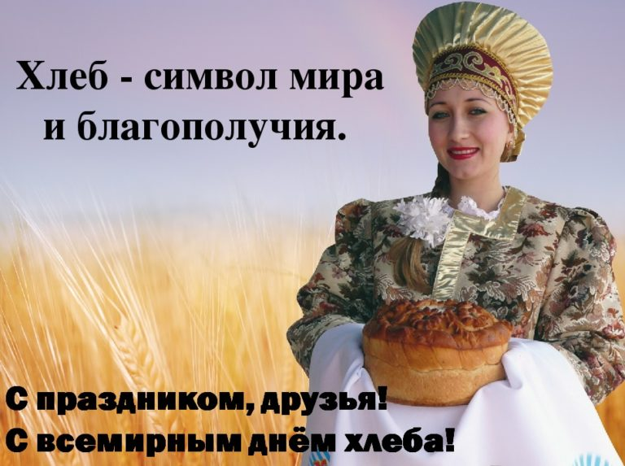

Slide 4
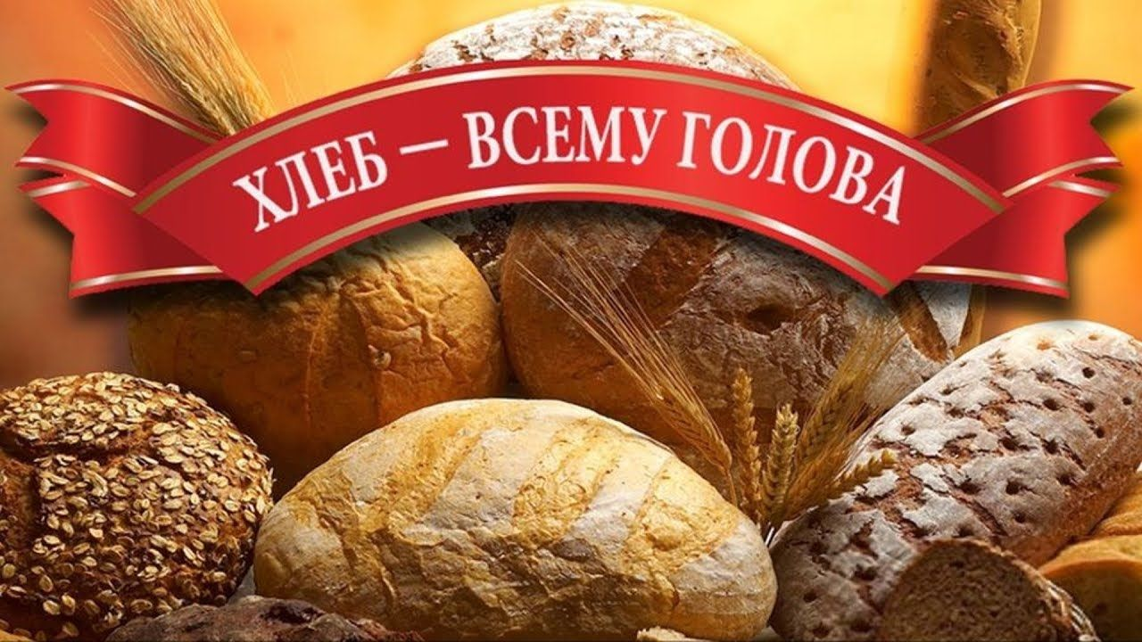

Slide 5
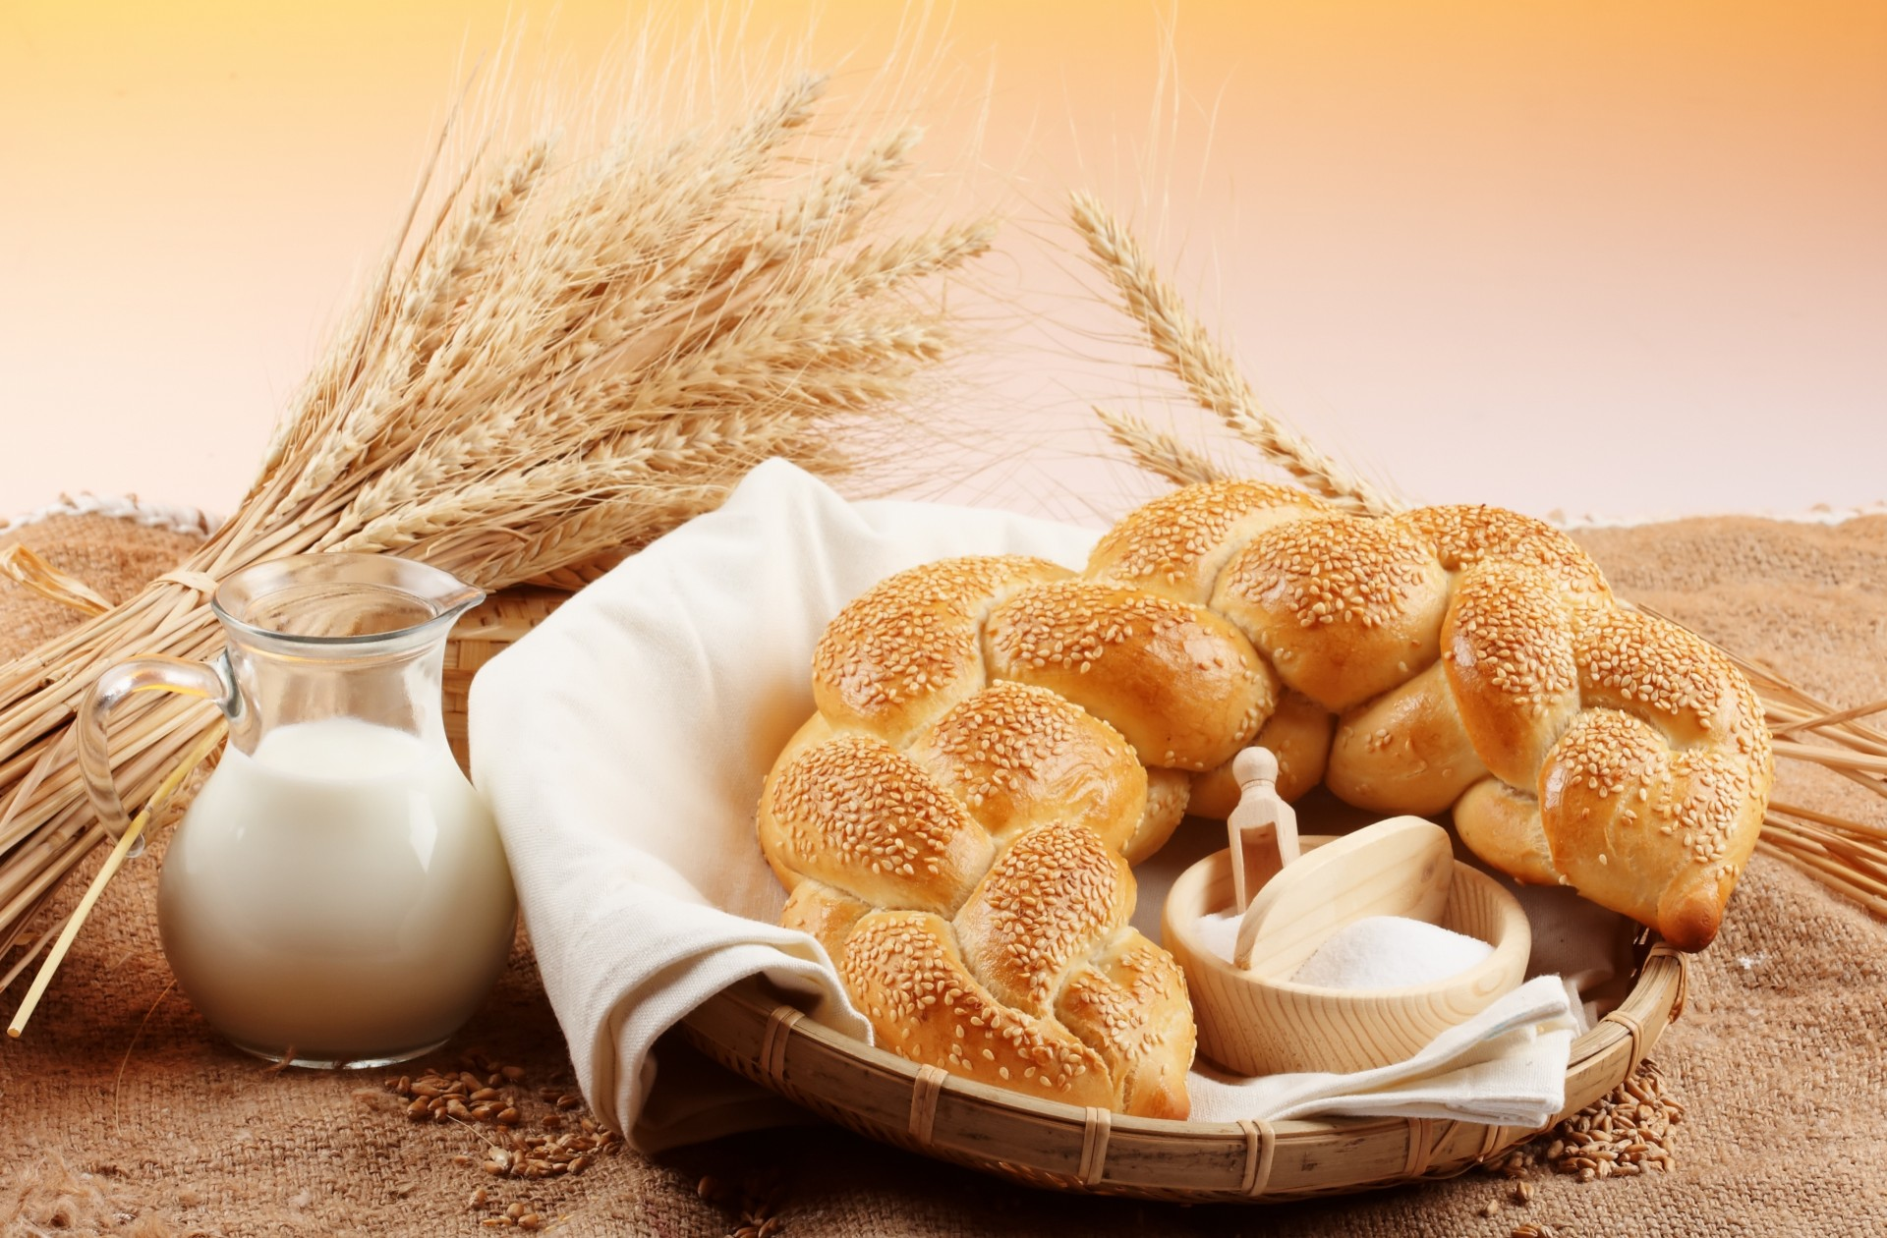

Slide 6
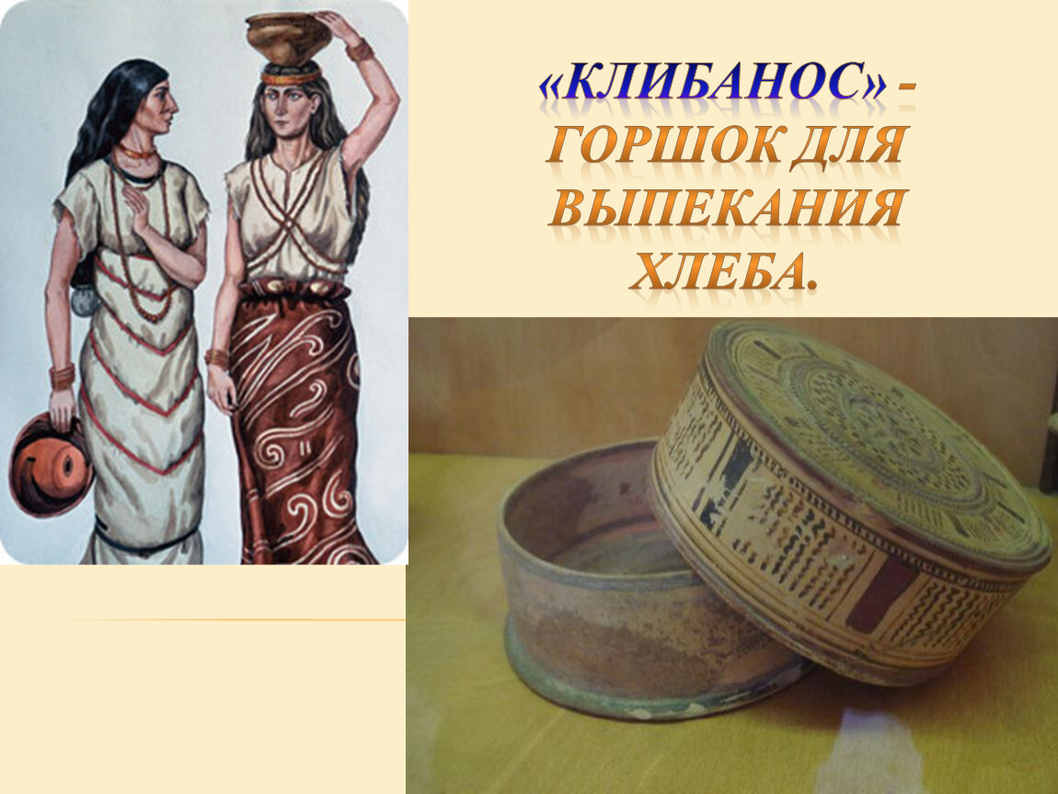

Slide 7
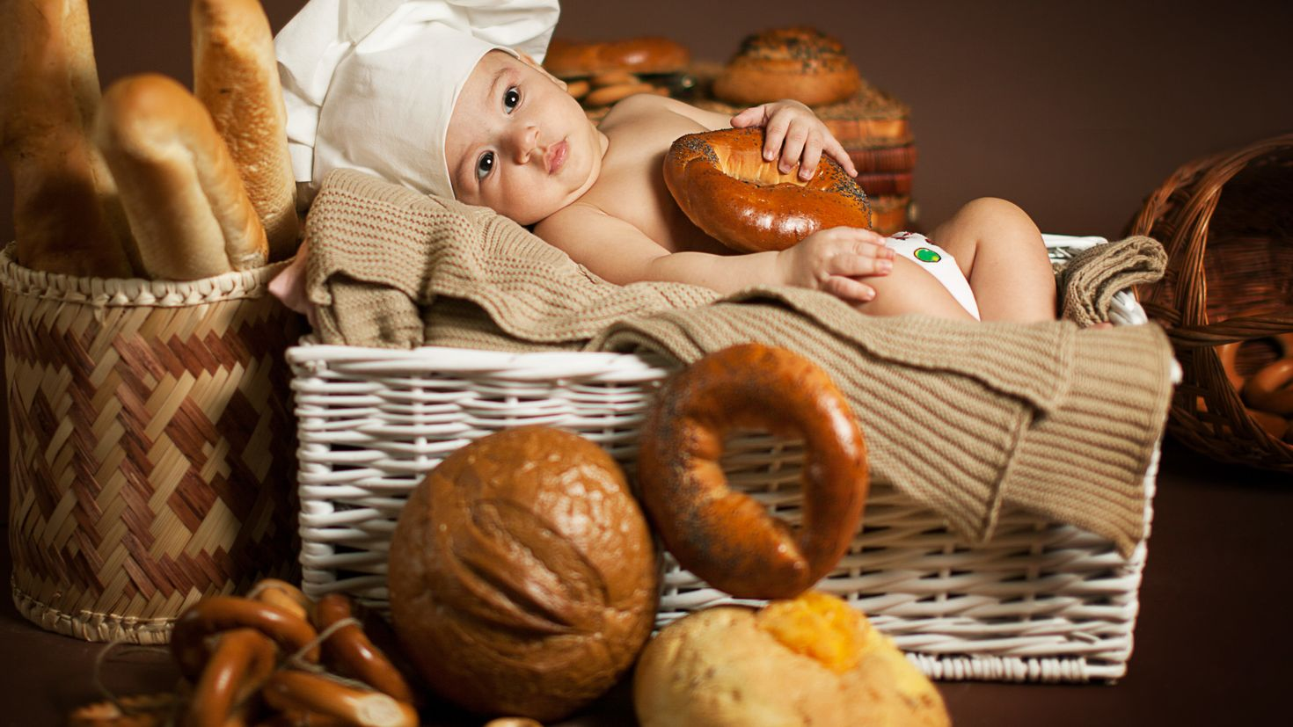

Slide 8
Викторина
Какие зерновые культуры выращивают у нас на полях?
В чем отличие пшеницы яровой от пшеницы озимой?
Кто трудится в поле, чтобы вырастить и собрать хлеб?
Как лесные насаждения помогают хлебу?
Когда зерно созревает, его собирают. Куда его везут?
Где зерно превращают в муку?
Что такое мельница?
Знаете ли вы, что такое квашня?
Какое другое название имеет заправленное дрожжами тесто?
Кто этот литературный герой: однажды хозяин приказал: «Как наешься ты своей полбы, собери-ка с чертей оброк мне...» Что такое «полба»

Slide 9
Какой хлеб – черный или белый считают русским национальным хлебом?
Сколько зерен надо для одного батона?
Как называется поле весной?
Что такое «сусек»?
Почему пряник называют «печатным»?
Какой хлеб пекут на Пасху?

Slide 10
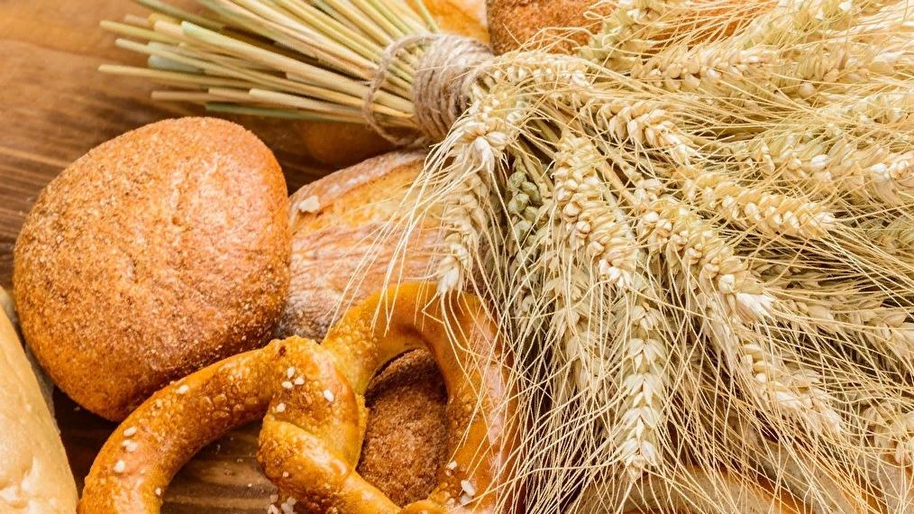

Slide 11
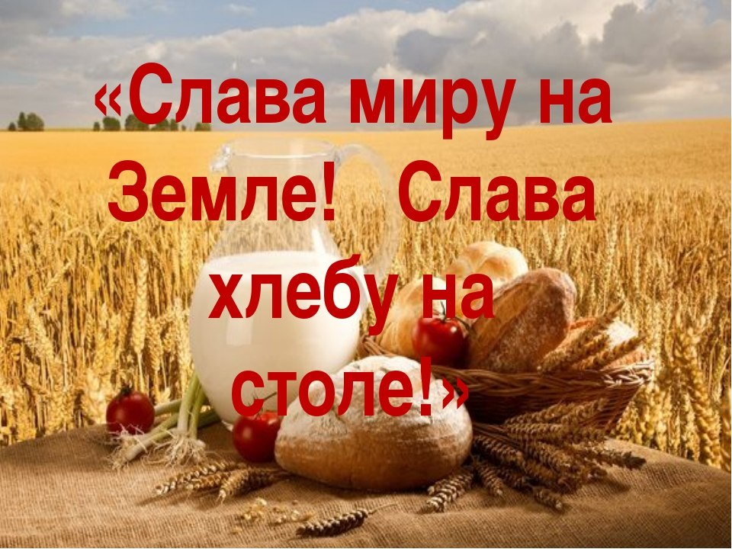

Slide 12
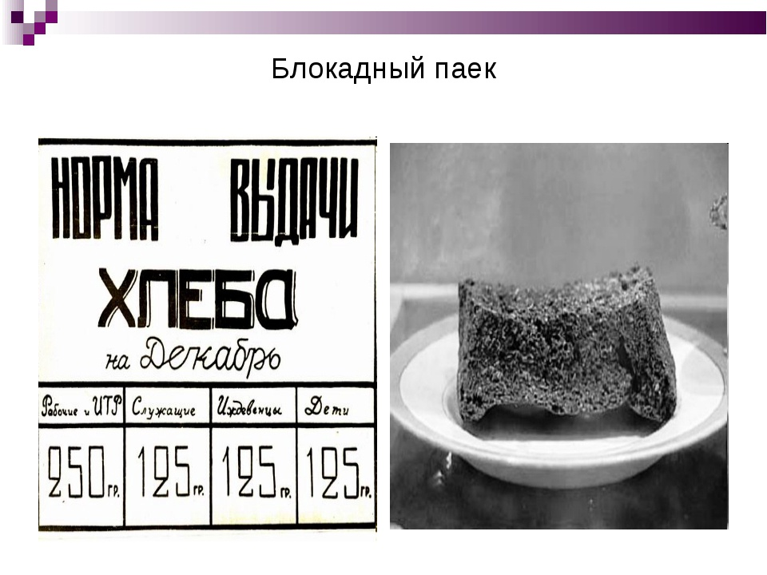

Slide 13
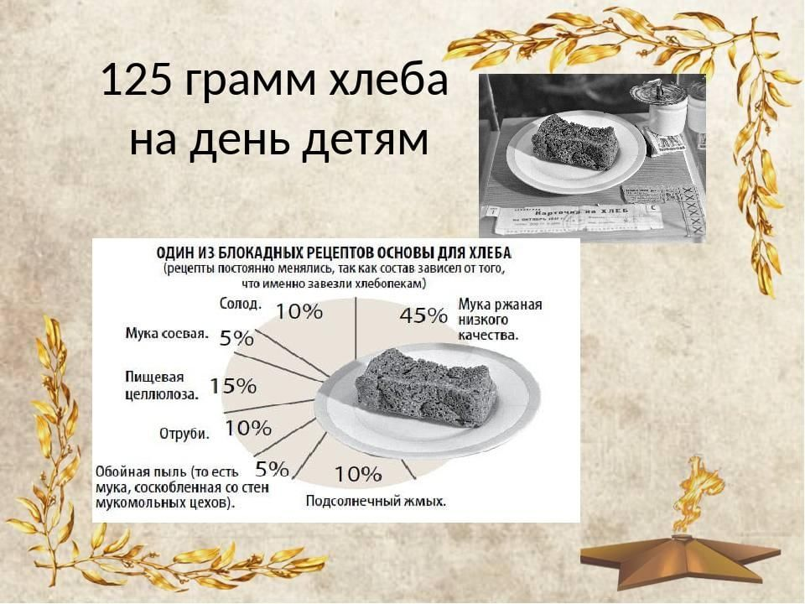

Slide 14
Задание: на каждую букву слова «ХЛЕБ» написать слова-ассоциации, связанные с хлебом и его производством.
Х
Л
Е
Б

Slide 15
Станция «Вопросительная»
Назовите хлеб ласково
Поджаристая часть хлеба
После его съедания остается только дырка
Самая маленькая частица хлеба
Детская хороводная игра, получившая название в честь хлеба
Какой хлеб пекут на пасху?
Сказочный персонаж из теста
Часть хлеба, которая находится внутри

Slide 16
Как называется смесь из воды, муки, соли, яиц?
Добавляют в тесто, чтобы оно увеличилось в размере
Как называют хранилище для зерна: эскалатор, элеватор, экскаватор?
Чем принято есть хлеб?
Как называется старый засохший хлеб?
Витое хлебное изделие, напоминающее по форме восьмерку
Плоское изделие из теста, род сладкой лепёшки
Изготовление какого продукта часто не удается с первой попытки?
Длинная узкая французская булка
В перевод с немецкого: хлеб с маслом
Как правильно надо есть бутерброд по мнению кота Матроскина

Slide 17
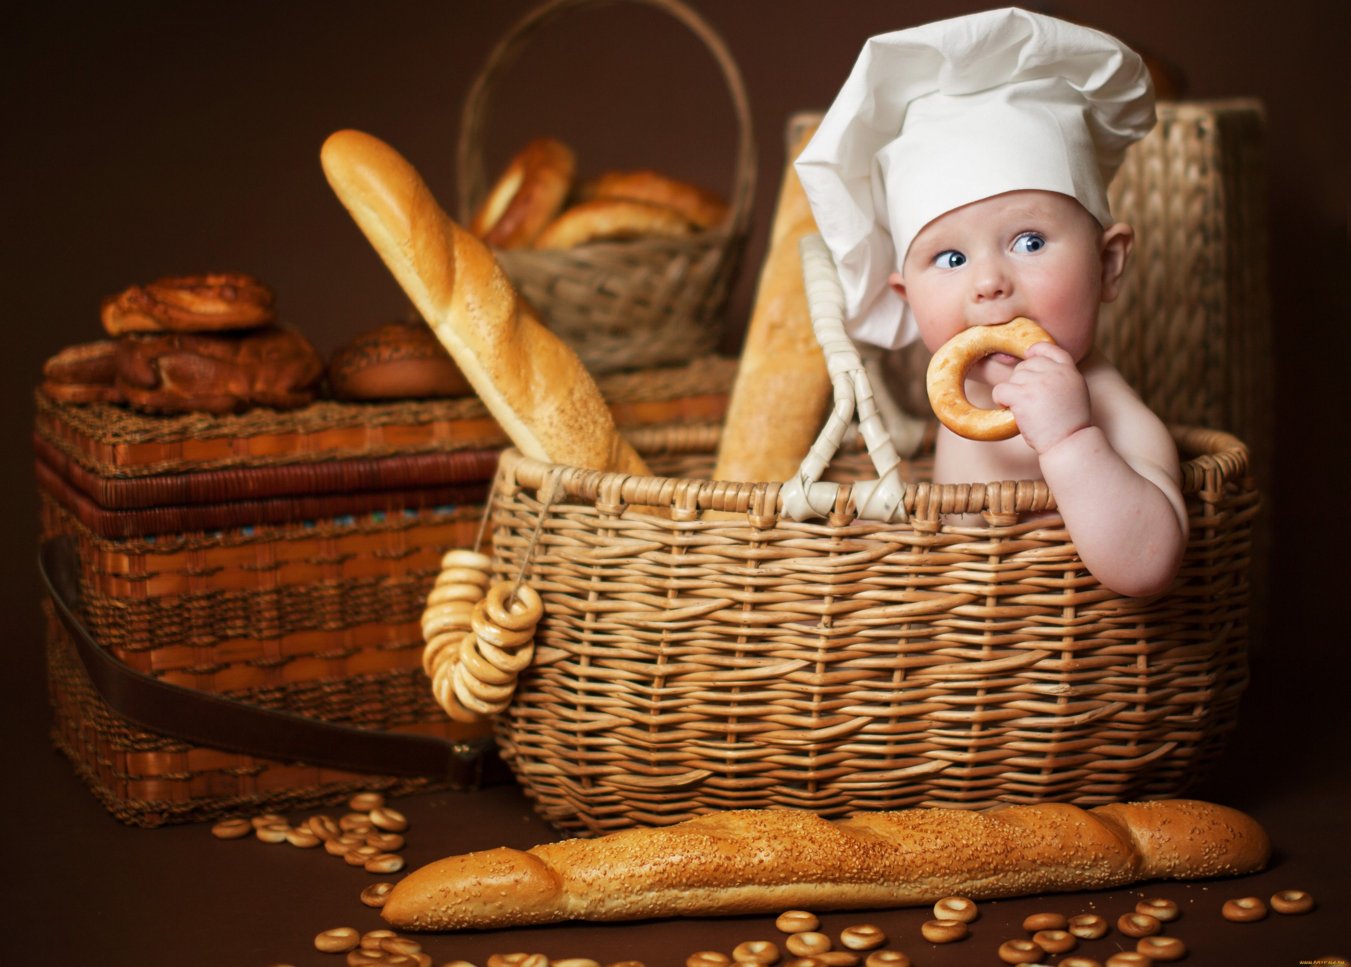
Спасибо за внимание!

